Slide 1
Тріасовий період
Підготувала:
учениця 11-А класу
Вепрук Анастасія

Slide 2
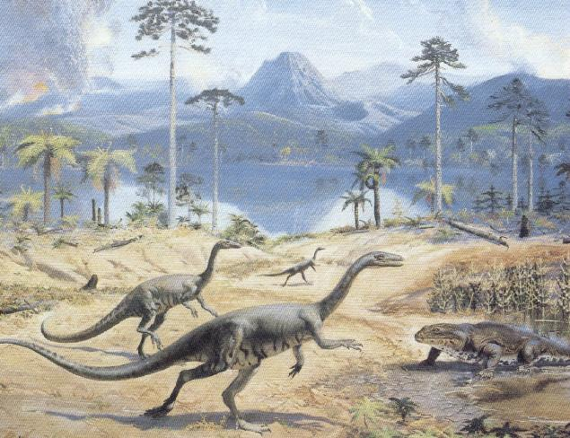
Тріасовий період (тріас) — перший геологічний період мезозойської ери. Настав 251 мільйон років тому і закінчився 199 мільйонів років тому. Тривав, таким чином, близько 52 мільйонів років.

Slide 3
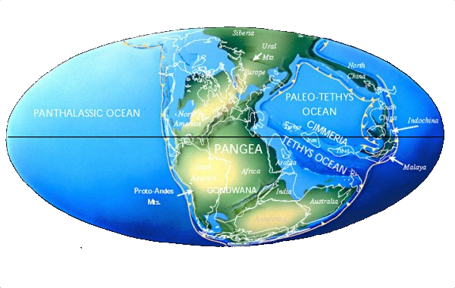
Його кліматичні умови нагадували пермський; продовжувала існувати Пангея, яка простягалась від північного до південного полюсів.

Slide 4
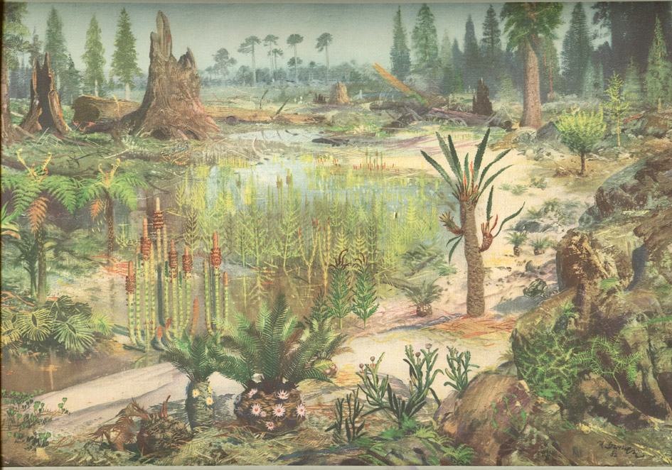
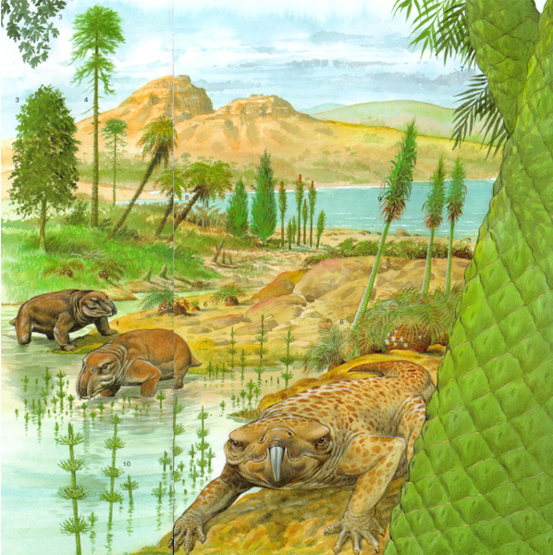
У морях з’являються коралові поліпи, за будовою близькі до сучасних, та морські їжаки; тривало зростання різноманітності хрящових і кісткових риб; останні заселили, крім прісних, і солоні водойми. Наприкінці тріасового періоду майже повністю вимерли первинні земноводні; з цього періоду вже відомі всі сучасні ряди комах і кілька викопних.

Slide 5
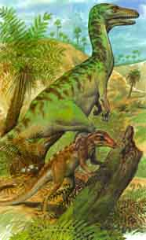
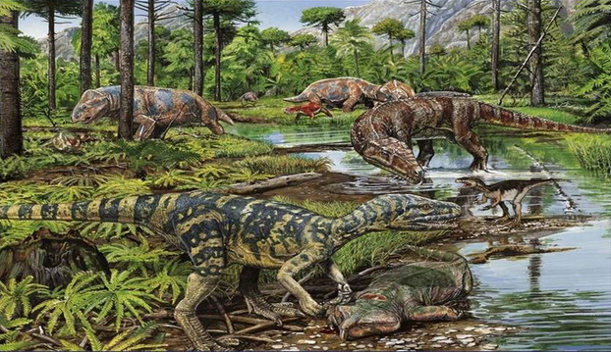
Виникло два ряди наземних плазунів, відомих під загальною назвою динозаври. Це були тварини середніх і великих (від 1 до 300 м завдовжки) розмірів. Вони мешкали на суходолі, пересуваючись на чотирьох або двох задніх кінцівках.

Slide 6
Із середини тріасового періоду відомі крокодили, які, на відміну від сучасних, були дуже рухливими наземними хижаками з видовженими, пристосованими до бігу кінцівками.
Від незначних за розмірами комахоїдних звірозубих у другій половині періоду виникли перші ссавці. Це були невеличкі (5-15 см завдовжки), вкриті шерстю звірки, що зовні нагадували сучасних землерийок і живились комахами. Невідомо, чи вони народжували живих малят, чи були яйцекладними, як сучасні першозвірі.

Slide 7
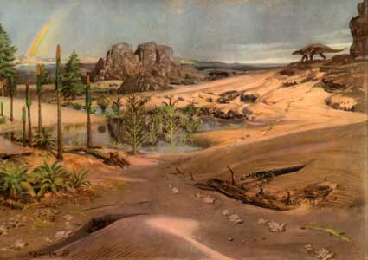
У тріасовий період всередині материків було жарко і сухо. Там розкинулися великі незначні пустелі, де було дуже мало рослин.
Однак поблизу узбережжя траплялися родючі ділянки землі, багаті всілякою рослинністю.

Slide 8
Тріасовий період закінчився біоценотичною кризою, спричиненою розпадом Пангеї на кілька менших континентів і пов’язаним із цим загальним потеплінням клімату, що супроводжувалось вимиранням багатьох груп.

